Slide 1
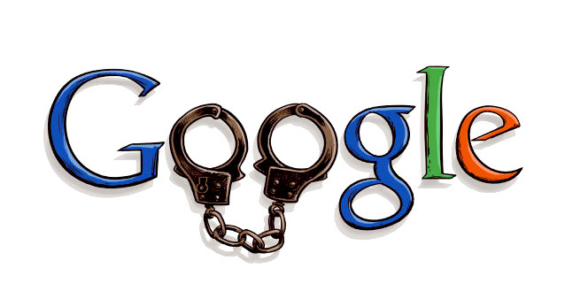
КАК
ЗАХВАТЫВАЕТ
МИР?!
Подготовила: ученица 7 «В» класса
Кирсанова Карина
Руководитель: учитель информатики и ИКТ
Лагутин Антон Александрович

Slide 2
10 главных принципов Google
Сосредоточь все внимание на пользователе, а остальное приложится;
Лучше делать что-то одно, но делать это очень хорошо;
Не нужно сидеть за компьютером, чтобы получить ответ;
Деньги можно заработать, не причиняя вреда.
Быстро - это лучше чем медленно;
Демократия в Интернете есть;
Информации всегда намного больше,
чем может показаться.
Для информации не существует границ.
Серьезным можно быть и без галстука.
Отлично - это ещё не придел.

Slide 3
Google Inc. - американская компания, владеющая первой по популярности в мире поисковой системой Google, обрабатывающей 41 млрд 345 млн запросов в месяц

Slide 4
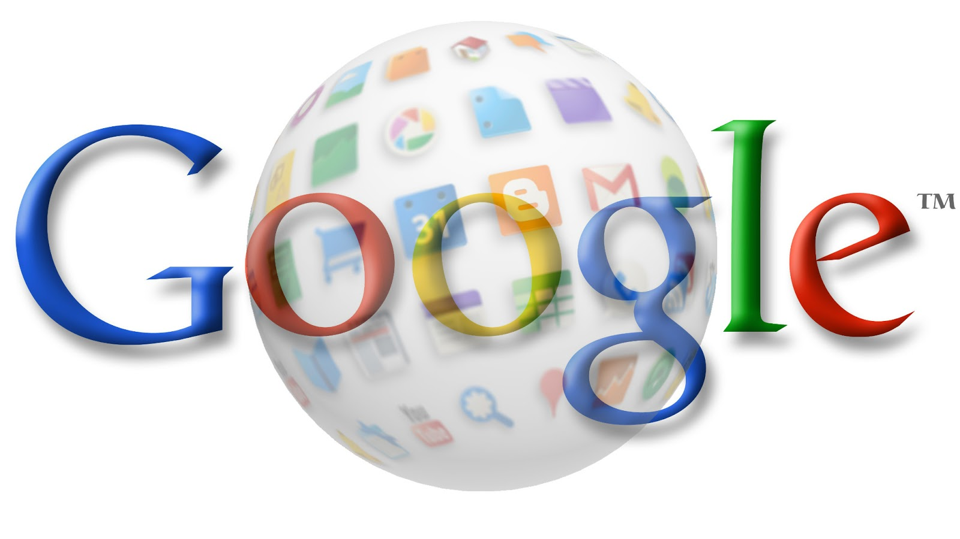
Название Google - искаженное написание английского слова googol (гугол), которое обозначает число, состоящие из единицы и ста нулей. Считается, что первый чек от инвесторов учредители компании получили на Google Inc., и им пришлось назвать создаваемую компанию именно так

Slide 5
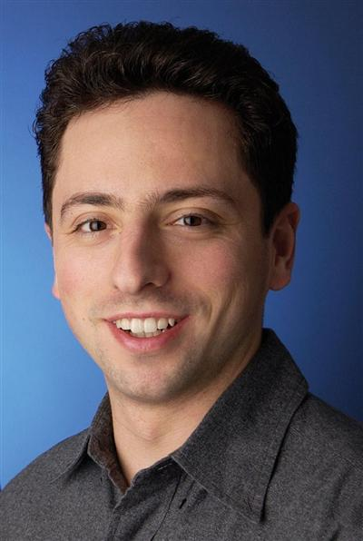
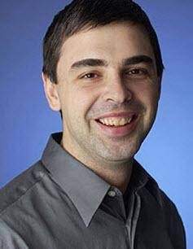
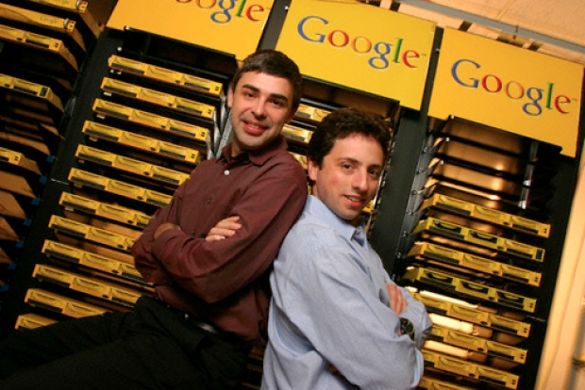
Создатели.
Поисковая система Google, была создана в качестве учебного проекта студентов Стэнфордского университета Ларри Пейджа и Сергея Брина. Они в 1996 году работали над поисковой системой BackRub, а в 1998 на её основе появилась новая поисковая система Google
Сергей Брин
Ларри Пейдж

Slide 6
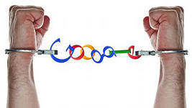
Как Google планирует дальше завоёвывать мир – 5 сфер влияния .
Согласитесь, вряд ли компания Google решит остановиться на достигнутом – ей недостаточно находиться только в наших карманах. Лидер интернет-поисковиков всего мира в последнее время проявляет интерес к разным областям, но пока не стало известно о выкупе Boston Dynamics, трудно было предугадать главную цель Google. В настоящее время стало понятно, что компания стремится завоевать мир. Стартом была поисковая система – но это только начало. Представляем вашему вниманию пять этапов по завоеванию мира Ларри Пейджа и Сергея Брина:

Slide 7
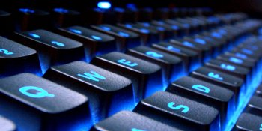
Контроль потока информации.
В соответствии с представленными данными NetMarketShare, переход общества от ПК к мобильным устройствам, поспособствовал еще большему успеху поиска Google – об этом говорят представленные данные, согласно которым 90% составляют мобильные запросы и всего 70% с ПК.
Google в прямом смысле контролирует всю информацию мира – практически мы все, так или иначе, пользуемся их услугами. Такие сервисы как Gmail, карты, YouTube, Play Store для Android, облегчают нам доступ к информации, что позволяет идти в ногу с последними событиями.
В том случае, если по каким-то причинам Google пропадет, у нас всегда будет возможность использовать другие сервисы типа «Яндекс-а» и Bing от Microsoft. Но, несмотря на это, никто, кроме Google, не предлагает такой широкий круг возможностей. Отлично понимая, что у нас всегда есть возможность изменить предпочтение в сторону других поисковых систем, Google тщательно следит за качеством предоставляемого поиска. Но в то же время, этого не достаточно для поддержания статуса мирового лидера, поэтому необходимо найти что-то новое.

Slide 8
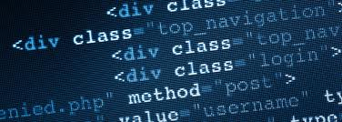
Управление доступом к информации
Поисковая система – это только дверь на пути к информации, а аппаратное обеспечение поиска – это швейцар. По этой причине, на сегодняшний день Google обслуживает одну из самых известных операционных систем мира – Android. Она охватывает 81% мирового рынка смартфонов (данные предоставлены по результатам второго квартала 2013 года). Помимо этого, Android опередила Windows, в споре за звание самой популярной операционной системы. Это господство очень трудно поколебать – с подобным явлением столкнулась Apple в 80-х годах, когда Microsoft с их операционной системой заняли лидирующую позицию на рынке.
Тем не менее, Google не собирается сдавать позиции. К примеру, Google Glass будут следующим этапом в соревновании миниатюризаций – компьютеры уже перебираются из наших карманов на лицо.
Компьютеры, по сути, дают нам постоянный поток информации. Задача у Google Glass та же, но отличительной чертой умных очков будет попытка стать для человека второй кожей.

Slide 9
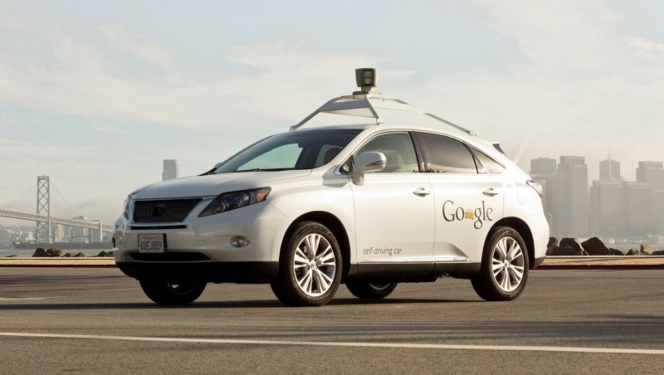
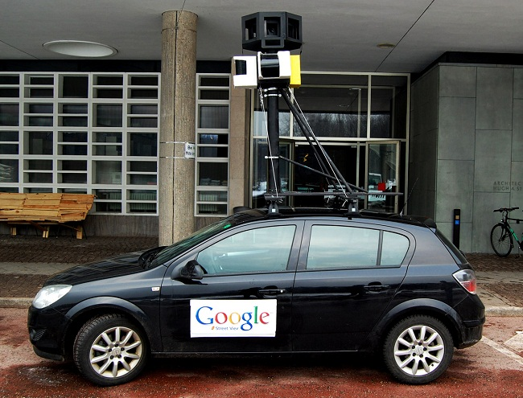
Контроль транспортной сети
Осуществление контроля за информацией – это только начало. Говоря иными словами, Google не будет способен управлять миром, пока их контроль будет исключительно сетевым. Тут нам представляют самоуправляемые автомобили. Они дадут возможность Google полностью контролировать транспортную сеть. Основная часть времени, которую мы тратим впустую – это простаивание в пробках. Все дорожные транспортные происшествия случаются в результате допущенной ошибки водителя – это носит название человеческого фактора. Ежедневно происходит огромное количество дорожных происшествий. Предотвращение таких ситуаций, вероятнее всего, поможет сэкономить огромное количество денег, затрачиваемых на лечение людей или восстановление машин. Едва лишь самоуправляемые машины заполонят улицы наших городов, Google тут же возьмет под контроль повседневную жизнь.

Slide 10
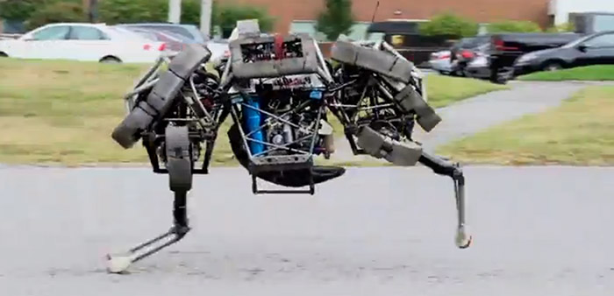
Контроль рынка физического труда
Как нам известно, Boston Dynamics имеет репутацию разработчика лучших роботов в мире. К примеру, для военных были созданы четвероногие роботы для переноса грузов, а Petman, обладающий парой ног, уж очень напоминает своими движениями людей. Несомненно, нас не страшит тот факт, что робот может забрать человеческую работу только по причине наличия ног. Но хотелось бы подчеркнуть, что существование робота Big Dog, который свободно передвигается по неровной поверхности – это глобальный прогресс. Понятное дело, что передвижение – это лишь первая ступень в создании идеального механизма, который в будущем сможет готовить и подавать нам вкусные обеды, не забывая желать приятного аппетита. То есть дело осталось за малым, обучить робота всем тем простым задачам, которые мы делаем автоматически. И, как вы видите, покупка Boston Dynamics является исключительно выгодным приобретением.
Так как все чаще роботы выполняют ручную работу, нам остается лишь заниматься умственной деятельностью – между прочим, Google преуспевает и в этом. Как только компания сможет разработать сочетание умственных и физических способностей, которые очень упростят нашу жизнь, гигант внедрится в каждый участок мировой экономики.

Slide 11
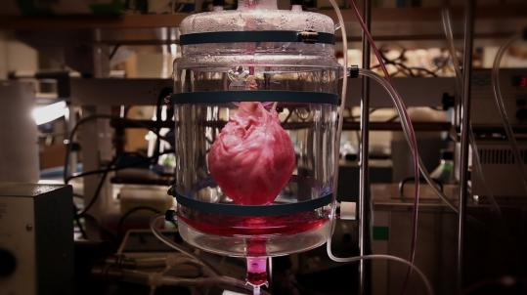
Контроль над жизненными тайнами
Ранее, Google представила разработку Calico, занимающейся исследованием продления жизни, которой должен был заниматься CEO Genentech. СМИ мгновенно откликнулись на это исследование продления жизни, вероятно его реализация уже близко. Обратимся мысленно, к талантливому Ларри Пейджу – ведь он все время старается опередить будущее, производя товары во много раз превосходящие уже существующих на рынке. Конечно, мы понимаем, что бессмертие пока нереально, но вот увеличение срока жизни до 150 лет вполне осуществимо. Знаменитый геронтолог Обри ди Грей заявляет о том, что человек, который способен дожить до 150 лет, уже рожден. И первый человек, который сможет дожить до тысячи лет, будет рожден в 2030 годах. Судя по всему, компания Google абсолютно точно предоставит нам возможность носить на голове компьютеры, ездить в самоуправляемых автомобилях, а также, роботизированный труд прежде, чем обычные люди смогут доживать до 150 лет.

Slide 12
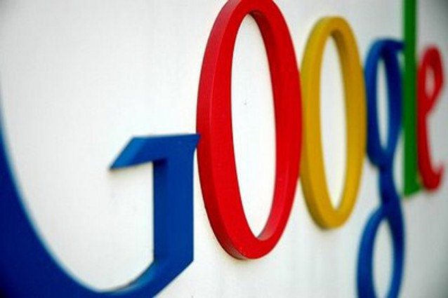
«Для нас быть лучшими – это не пункт назначения, а только начало пути!»

